Slide 1
„…uznání přirozené důstojnosti a rovných nezcizitelných práv všech členů lidské rodiny je základem svobody, spravedlnosti a míru ve světě.“
New York, 10. prosince 1948

Slide 2
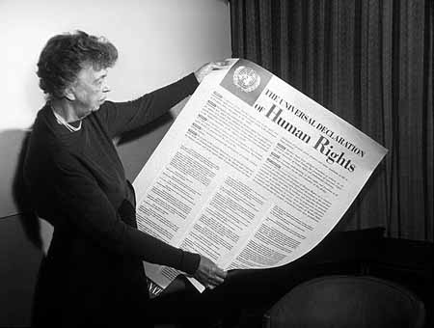
Všeobecná deklarace lidských práv

Slide 3
Všeobecná deklarace lidských práv
Je souborem lidských práv pro všechny bez rozdílu
Považována za nejvýznamnější dokument 20. století
Obsahuje 30 článků, které stanoví základní práva, která by měla být zaručena jednotlivými státy všem lidem na světě
Byla přijata 10. prosince 1948 Organizací spojených národů (OSN)

Slide 4
Všeobecná deklarace lidských práv
VDLP byla přeložena do téměř 350 jazyků a jde o nejpřekládanější dokument na světě
V roce 2006 vznikla Rada pro lidská práva, která dohlíží na dodržování lidských práv
Lidská práva potřebuje každý člověk k důstojnému životu. Bez nich nelze rozvíjet lidské vlastnosti, inteligenci, talent či duchovnost.

